Slide 1



STRANDS DECIDER / v7 · 三模型与 JevBench · 30 页
让小模型做好高频决策
Strands Decider × Jev × GPT：从公开基准，到支付流程中的真实表现
01
02
03
理解模型
观察证据
决定下一步
为什么输出候选答案？
三种实现有何差异？
公开基准 + 四个支付场景
速度、选择、实际执行
如何优化 Decider？
哪些任务交给哪类模型？
模型原理 → 公开基准 → 项目实测 → 差异解释 → 优化路径 · 2026.10.12
模型原理 → 公开基准 → 项目实测 → 优化路径
01 / 30
Notes:
沿用v6模型目的、原理、应用、实测、优化、结论主线。新增Jev实测与JevBench对照，以最新同批次截图替换双模型演示主体。
项目实测来源：docs/presentations/v7/live-observations.json；采集开始 2026-10-12T06:19:10.448977+00:00。API 20261012-triple1 / 前端 triple1，us-east-1。优化流程4场景×5步×3模型=60次真实调用，全部成功。独立USDC闭环另有18次真实决策，不混入固定输入60次统计。Decider v19 / EC2 g6.xlarge NVIDIA L4常驻；Jev实际版本1.13.0；Bedrock us.openai.gpt-6.1-sol，reasoning low，仅返回候选ID JSON。每步三侧业务payload完全一致；GPT适配另加输出格式要求。每步计时backend_total_ms含通信、后端处理与排队；三模型并发调用，各列累计时间不能相加作为浏览器总经过时间。演示参考由开发者定义；参考一致不等于通用准确率。业务为模拟，客服回复来自应用模板；未连接链上或执行真实资金交易。新版批次与README原05:41批次分别保留，未合并统计。
公开基准：https://benchmarkheaven.com/jev-models/api，快照 2026-10-12T06:19:54.407105+00:00，board v1.7.46。这是第三方已发布结果，本项目未重跑JevBench。
模型原理：https://strandsagents.com/blog/introducing-strands-decider/
Decider模型卡：https://huggingface.co/StrandsAgents/strands-decider-2B-hobson-v19
Jev官方：https://typesafe.ai/blog/introducing-system-one-models-and-jev
Demo：https://d3i7ogfx5ml7dc.cloudfront.net/#crypto
Repo：https://github.com/milan9527/StrandsDecider

Slide 2





STRANDS DECIDER / 01 / 为什么需要决策模型
软件流程，需要大量小而明确的判断
选哪个队列？调用哪个工具？证据是否足够继续？
接收请求
选择路径
检查结果
客户消息 / 当前状态
队列 / 工具 / 下一步
是否完成 / 是否升级
这些判断的共同点
决策模型的目标
候选明确、频繁调用、结果被代码消费
用受约束的输出，降低判断开销
自然语言理解与路径选择交给模型；金额、权限与执行前提由代码核验。
模型原理 → 公开基准 → 项目实测 → 优化路径
02 / 30
Notes:
高频决策具有有限候选、短输出、由代码消费的共同点。模型处理语义，代码核验资金与权限。
项目实测来源：docs/presentations/v7/live-observations.json；采集开始 2026-10-12T06:19:10.448977+00:00。API 20261012-triple1 / 前端 triple1，us-east-1。优化流程4场景×5步×3模型=60次真实调用，全部成功。独立USDC闭环另有18次真实决策，不混入固定输入60次统计。Decider v19 / EC2 g6.xlarge NVIDIA L4常驻；Jev实际版本1.13.0；Bedrock us.openai.gpt-6.1-sol，reasoning low，仅返回候选ID JSON。每步三侧业务payload完全一致；GPT适配另加输出格式要求。每步计时backend_total_ms含通信、后端处理与排队；三模型并发调用，各列累计时间不能相加作为浏览器总经过时间。演示参考由开发者定义；参考一致不等于通用准确率。业务为模拟，客服回复来自应用模板；未连接链上或执行真实资金交易。新版批次与README原05:41批次分别保留，未合并统计。
公开基准：https://benchmarkheaven.com/jev-models/api，快照 2026-10-12T06:19:54.407105+00:00，board v1.7.46。这是第三方已发布结果，本项目未重跑JevBench。
模型原理：https://strandsagents.com/blog/introducing-strands-decider/
Decider模型卡：https://huggingface.co/StrandsAgents/strands-decider-2B-hobson-v19
Jev官方：https://typesafe.ai/blog/introducing-system-one-models-and-jev
Demo：https://d3i7ogfx5ml7dc.cloudfront.net/#crypto
Repo：https://github.com/milan9527/StrandsDecider

Slide 3


STRANDS DECIDER / 01 / Decision Models · System One
决策模型：状态输入，类型化答案输出
把一个复杂流程拆成明确问题，再在应用代码中组合答案。
共享输入：业务状态 + 问题 + 候选或判断条件
Choice · 多选一
Noul · 是 / 否
Score · 有序评分
该交给哪个客服队列？
支付 / 退款 / 商户运营
是否表达了退款诉求？
返回 P(true)
这条请求有多紧急？
在定义好的等级上评分
输出类型受约束 ≠ 业务判断必然正确；概率与置信度需要结合业务数据验证。
模型原理 → 公开基准 → 项目实测 → 优化路径
03 / 30
Notes:
System One接口提供choice、noul和score。本支付对比只测choice，没有把本项目结果推广到另两种类型。共享上下文用于多个独立问题，相互依赖且需执行反馈的步骤仍应分轮判断。
项目实测来源：docs/presentations/v7/live-observations.json；采集开始 2026-10-12T06:19:10.448977+00:00。API 20261012-triple1 / 前端 triple1，us-east-1。优化流程4场景×5步×3模型=60次真实调用，全部成功。独立USDC闭环另有18次真实决策，不混入固定输入60次统计。Decider v19 / EC2 g6.xlarge NVIDIA L4常驻；Jev实际版本1.13.0；Bedrock us.openai.gpt-6.1-sol，reasoning low，仅返回候选ID JSON。每步三侧业务payload完全一致；GPT适配另加输出格式要求。每步计时backend_total_ms含通信、后端处理与排队；三模型并发调用，各列累计时间不能相加作为浏览器总经过时间。演示参考由开发者定义；参考一致不等于通用准确率。业务为模拟，客服回复来自应用模板；未连接链上或执行真实资金交易。新版批次与README原05:41批次分别保留，未合并统计。
公开基准：https://benchmarkheaven.com/jev-models/api，快照 2026-10-12T06:19:54.407105+00:00，board v1.7.46。这是第三方已发布结果，本项目未重跑JevBench。
模型原理：https://strandsagents.com/blog/introducing-strands-decider/
Decider模型卡：https://huggingface.co/StrandsAgents/strands-decider-2B-hobson-v19
Jev官方：https://typesafe.ai/blog/introducing-system-one-models-and-jev
Demo：https://d3i7ogfx5ml7dc.cloudfront.net/#crypto
Repo：https://github.com/milan9527/StrandsDecider

Slide 4



STRANDS DECIDER / 01 / 模型定位
三个模型，同一个候选动作任务
比较的是软件判断能力；本演示不测自由长文本生成质量。
Strands Decider
Jev / TypeSafe
GPT / Bedrock
开源 2B · 自行部署
Qwen 主体 + LoRA
Pointer Head 对候选评分
本项目：EC2 L4 常驻
托管 System One API
类型化答案与概率
官方强调 RLCD 校准训练
本项目：实际版本 1.13.0
通用生成式模型
根据候选条件生成 JSON
本项目仅输出 choice ID
GPT-6.1 Sol · 推理 low
Decider 与 Jev 的概率有助于观察选择偏向；不同模型的 confidence 不能直接视为同一种正确率。
模型原理 → 公开基准 → 项目实测 → 优化路径
04 / 30
Notes:
Jev强调RLCD校准决策训练，但内部结构未在本项目得到验证。同一System One接口不等于和Decider共享架构。GPT当前只输出候选ID。
项目实测来源：docs/presentations/v7/live-observations.json；采集开始 2026-10-12T06:19:10.448977+00:00。API 20261012-triple1 / 前端 triple1，us-east-1。优化流程4场景×5步×3模型=60次真实调用，全部成功。独立USDC闭环另有18次真实决策，不混入固定输入60次统计。Decider v19 / EC2 g6.xlarge NVIDIA L4常驻；Jev实际版本1.13.0；Bedrock us.openai.gpt-6.1-sol，reasoning low，仅返回候选ID JSON。每步三侧业务payload完全一致；GPT适配另加输出格式要求。每步计时backend_total_ms含通信、后端处理与排队；三模型并发调用，各列累计时间不能相加作为浏览器总经过时间。演示参考由开发者定义；参考一致不等于通用准确率。业务为模拟，客服回复来自应用模板；未连接链上或执行真实资金交易。新版批次与README原05:41批次分别保留，未合并统计。
公开基准：https://benchmarkheaven.com/jev-models/api，快照 2026-10-12T06:19:54.407105+00:00，board v1.7.46。这是第三方已发布结果，本项目未重跑JevBench。
模型原理：https://strandsagents.com/blog/introducing-strands-decider/
Decider模型卡：https://huggingface.co/StrandsAgents/strands-decider-2B-hobson-v19
Jev官方：https://typesafe.ai/blog/introducing-system-one-models-and-jev
Demo：https://d3i7ogfx5ml7dc.cloudfront.net/#crypto
Repo：https://github.com/milan9527/StrandsDecider

Slide 5

STRANDS DECIDER / 02 / 模型原理
Strands Decider：用候选评分头完成选择
官方 v19：Qwen3.5-2B-Base + rank-16 LoRA + Pointer Head
输入业务
模型主体
候选评分
输出决策
state / question
criteria / 候选
Qwen3.5-2B
LoRA 任务适配
Pointer Head
候选位置 ↔ 答案位置
选择 / 分布
概率 / 置信信息
对当前候选直接评分，减少逐 token 文本生成
适合明确、聚焦的判断；开放式写作与复杂长链推理，需要不同模型能力。
模型原理 → 公开基准 → 项目实测 → 优化路径
05 / 30
Notes:
官方v19用Qwen3.5-2B-Base主体、rank-16 LoRA与Pointer Head。候选位置和answer位置隐藏表示投影后评分，避免逐token生成答案。不能由这个结构保证业务判断正确。
项目实测来源：docs/presentations/v7/live-observations.json；采集开始 2026-10-12T06:19:10.448977+00:00。API 20261012-triple1 / 前端 triple1，us-east-1。优化流程4场景×5步×3模型=60次真实调用，全部成功。独立USDC闭环另有18次真实决策，不混入固定输入60次统计。Decider v19 / EC2 g6.xlarge NVIDIA L4常驻；Jev实际版本1.13.0；Bedrock us.openai.gpt-6.1-sol，reasoning low，仅返回候选ID JSON。每步三侧业务payload完全一致；GPT适配另加输出格式要求。每步计时backend_total_ms含通信、后端处理与排队；三模型并发调用，各列累计时间不能相加作为浏览器总经过时间。演示参考由开发者定义；参考一致不等于通用准确率。业务为模拟，客服回复来自应用模板；未连接链上或执行真实资金交易。新版批次与README原05:41批次分别保留，未合并统计。
公开基准：https://benchmarkheaven.com/jev-models/api，快照 2026-10-12T06:19:54.407105+00:00，board v1.7.46。这是第三方已发布结果，本项目未重跑JevBench。
模型原理：https://strandsagents.com/blog/introducing-strands-decider/
Decider模型卡：https://huggingface.co/StrandsAgents/strands-decider-2B-hobson-v19
Jev官方：https://typesafe.ai/blog/introducing-system-one-models-and-jev
Demo：https://d3i7ogfx5ml7dc.cloudfront.net/#crypto
Repo：https://github.com/milan9527/StrandsDecider

Slide 6
STRANDS DECIDER / 02 / 决策如何产生
相同业务问题，三条调用路径
应用提供事实、问题与候选条件；模型返回建议，执行器再检查。
Strands Decider
编码事实与候选
Pointer Head 评分
选择 + 分布
Jev 1.13.0
System One 请求
托管决策模型
选择 + 分布
GPT-6.1 Sol
提示事实与候选
生成候选 ID JSON
解析与格式校验
输出受约束，只保证形状与候选范围；条件是否理解正确，需要业务评测。
模型原理 → 公开基准 → 项目实测 → 优化路径
06 / 30
Notes:
Decider内部候选评分可从公开代码核实。Jev作为托管服务只描述已公开接口与返回值；不推断它采用同样Pointer Head。GPT输出格式限制降低了本演示生成长度。
项目实测来源：docs/presentations/v7/live-observations.json；采集开始 2026-10-12T06:19:10.448977+00:00。API 20261012-triple1 / 前端 triple1，us-east-1。优化流程4场景×5步×3模型=60次真实调用，全部成功。独立USDC闭环另有18次真实决策，不混入固定输入60次统计。Decider v19 / EC2 g6.xlarge NVIDIA L4常驻；Jev实际版本1.13.0；Bedrock us.openai.gpt-6.1-sol，reasoning low，仅返回候选ID JSON。每步三侧业务payload完全一致；GPT适配另加输出格式要求。每步计时backend_total_ms含通信、后端处理与排队；三模型并发调用，各列累计时间不能相加作为浏览器总经过时间。演示参考由开发者定义；参考一致不等于通用准确率。业务为模拟，客服回复来自应用模板；未连接链上或执行真实资金交易。新版批次与README原05:41批次分别保留，未合并统计。
公开基准：https://benchmarkheaven.com/jev-models/api，快照 2026-10-12T06:19:54.407105+00:00，board v1.7.46。这是第三方已发布结果，本项目未重跑JevBench。
模型原理：https://strandsagents.com/blog/introducing-strands-decider/
Decider模型卡：https://huggingface.co/StrandsAgents/strands-decider-2B-hobson-v19
Jev官方：https://typesafe.ai/blog/introducing-system-one-models-and-jev
Demo：https://d3i7ogfx5ml7dc.cloudfront.net/#crypto
Repo：https://github.com/milan9527/StrandsDecider

Slide 7


STRANDS DECIDER / 模型与原理
BERT、Decider、GPT：适配方式一页看懂
区别在输出头、候选表达与任务范围。
BERT 分类器
Decider
GPT
固定标签 → 分类头
标签稳定、领域标注
新增类别通常需适配
请求候选 → 共享评分
条件用自然语言描述
专注有限动作选择
提示候选 → 生成 JSON
支持开放式生成与规划
也可做受限动作选择
BERT/NLI 也可做动态候选评分；本项目未对 BERT 进行速度或质量实测。
模型原理 → 公开基准 → 项目实测 → 优化路径
07 / 30
Notes:
此页沿用v6的一页BERT比较。标准BERT分类头通常绑定固定标签集合；NLI等方法也可把动态候选描述转成文本对进行评分。BERT并非只能固定标签，本项目没有BERT对照实测。Jev不在此页假定与Decider架构相同。
项目实测来源：docs/presentations/v7/live-observations.json；采集开始 2026-10-12T06:19:10.448977+00:00。API 20261012-triple1 / 前端 triple1，us-east-1。优化流程4场景×5步×3模型=60次真实调用，全部成功。独立USDC闭环另有18次真实决策，不混入固定输入60次统计。Decider v19 / EC2 g6.xlarge NVIDIA L4常驻；Jev实际版本1.13.0；Bedrock us.openai.gpt-6.1-sol，reasoning low，仅返回候选ID JSON。每步三侧业务payload完全一致；GPT适配另加输出格式要求。每步计时backend_total_ms含通信、后端处理与排队；三模型并发调用，各列累计时间不能相加作为浏览器总经过时间。演示参考由开发者定义；参考一致不等于通用准确率。业务为模拟，客服回复来自应用模板；未连接链上或执行真实资金交易。新版批次与README原05:41批次分别保留，未合并统计。
公开基准：https://benchmarkheaven.com/jev-models/api，快照 2026-10-12T06:19:54.407105+00:00，board v1.7.46。这是第三方已发布结果，本项目未重跑JevBench。
模型原理：https://strandsagents.com/blog/introducing-strands-decider/
Decider模型卡：https://huggingface.co/StrandsAgents/strands-decider-2B-hobson-v19
Jev官方：https://typesafe.ai/blog/introducing-system-one-models-and-jev
Demo：https://d3i7ogfx5ml7dc.cloudfront.net/#crypto
Repo：https://github.com/milan9527/StrandsDecider

Slide 8
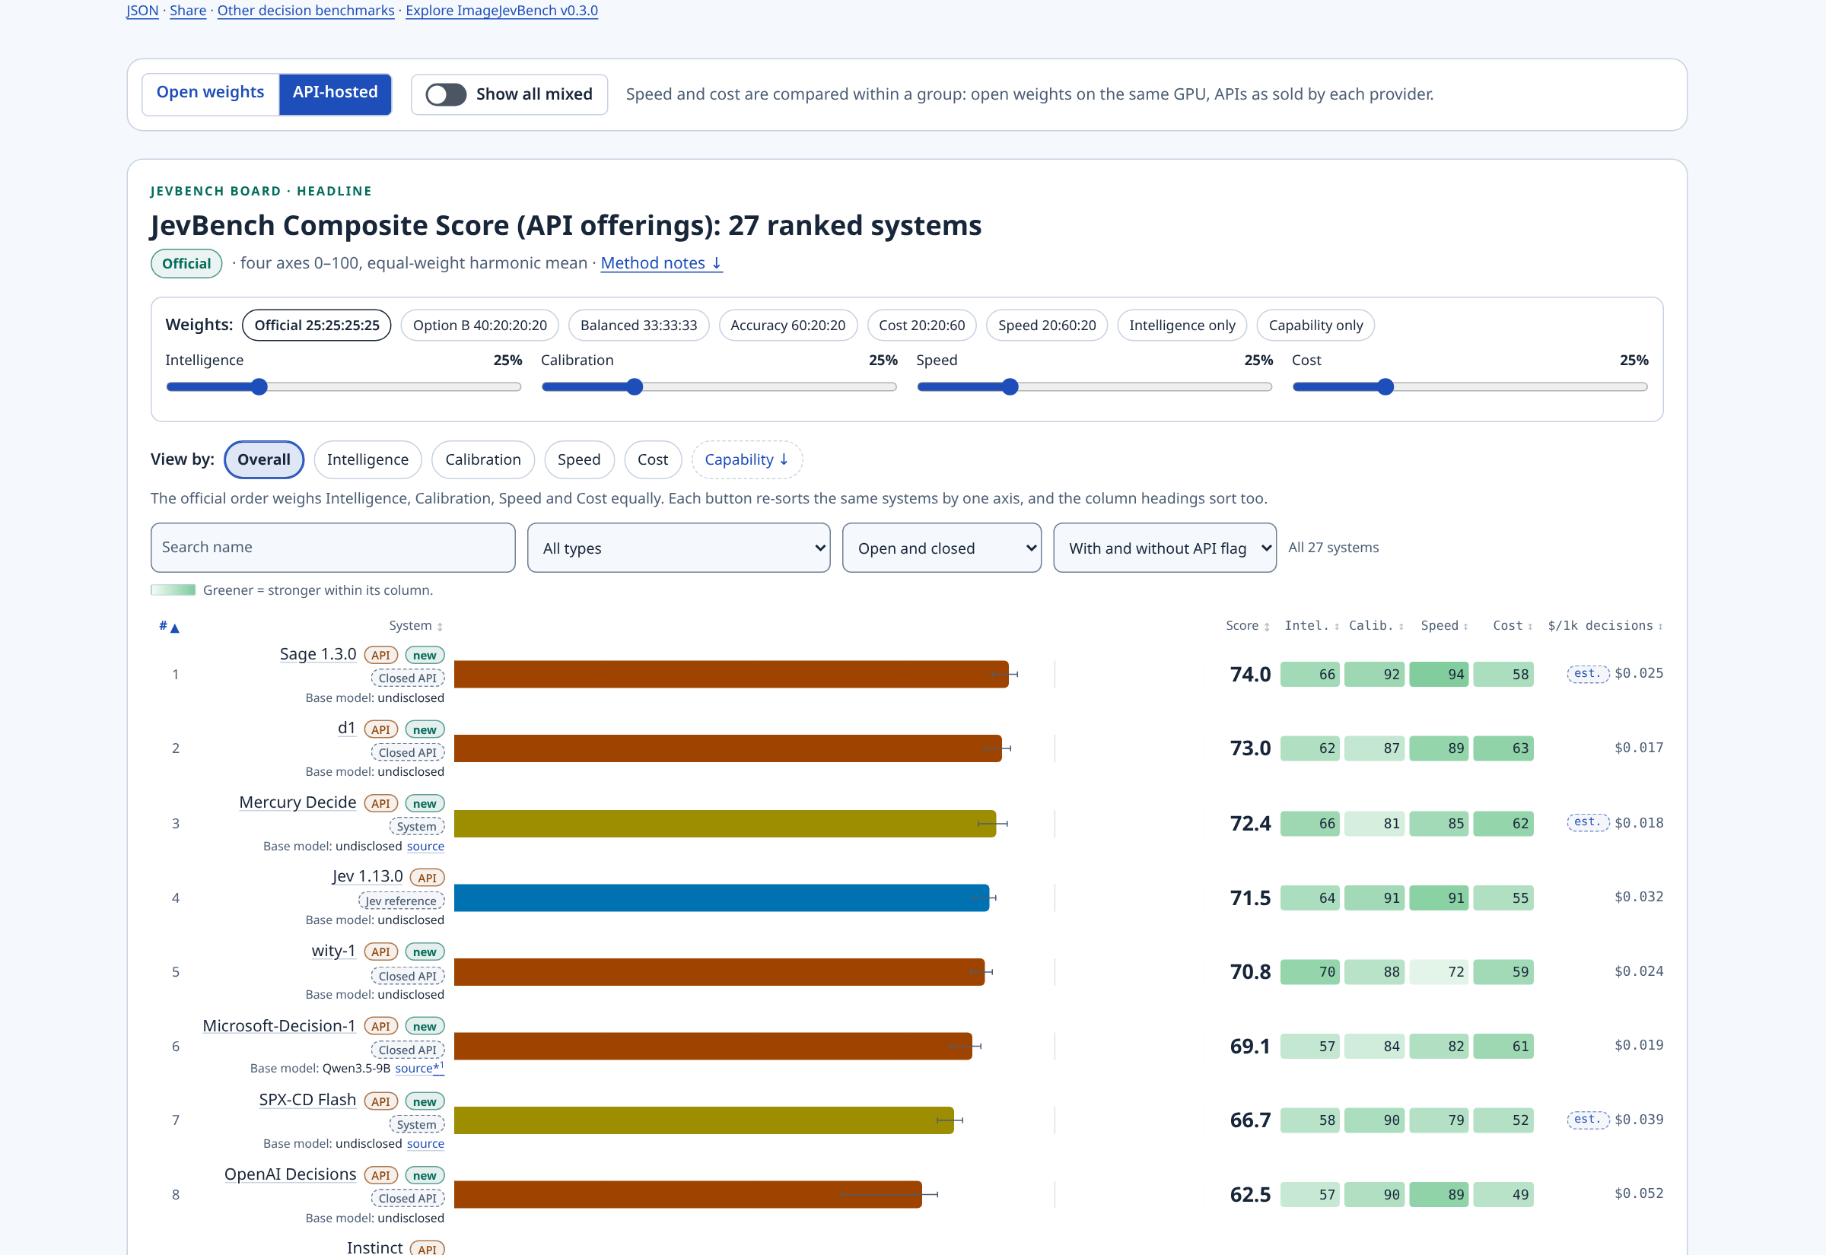




STRANDS DECIDER / 03 / 公开基准
JevBench：同时衡量能力、校准、速度与成本
API 榜单快照 · 27 个排名条目 · v1.7.46 · 本项目引用公开结果
Intelligence
类型化决策任务的能力分
Calibration
概率有多可信
Speed
测量或注明调整的响应耗时
Cost
标价建模成本；部分为估算
综合分采用四轴等权调和平均，并对部分低于 50 的轴加惩罚；高综合分不等于最高答题能力。
模型原理 → 公开基准 → 项目实测 → 优化路径
08 / 30
Notes:
榜单独立于TypeSafe。API榜单包含闭源和开源权重的托管端点，并不是统一GPU的自部署榜单。全量1500题或600题API重测经等值调整；由历史日期和不同题池组成。Intelligence为归一化、分层及机会校正等处理后的能力分，Calibration衡量概率表现。两者都不是本项目参考一致次数。
项目实测来源：docs/presentations/v7/live-observations.json；采集开始 2026-10-12T06:19:10.448977+00:00。API 20261012-triple1 / 前端 triple1，us-east-1。优化流程4场景×5步×3模型=60次真实调用，全部成功。独立USDC闭环另有18次真实决策，不混入固定输入60次统计。Decider v19 / EC2 g6.xlarge NVIDIA L4常驻；Jev实际版本1.13.0；Bedrock us.openai.gpt-6.1-sol，reasoning low，仅返回候选ID JSON。每步三侧业务payload完全一致；GPT适配另加输出格式要求。每步计时backend_total_ms含通信、后端处理与排队；三模型并发调用，各列累计时间不能相加作为浏览器总经过时间。演示参考由开发者定义；参考一致不等于通用准确率。业务为模拟，客服回复来自应用模板；未连接链上或执行真实资金交易。新版批次与README原05:41批次分别保留，未合并统计。
公开基准：https://benchmarkheaven.com/jev-models/api，快照 2026-10-12T06:19:54.407105+00:00，board v1.7.46。这是第三方已发布结果，本项目未重跑JevBench。
模型原理：https://strandsagents.com/blog/introducing-strands-decider/
Decider模型卡：https://huggingface.co/StrandsAgents/strands-decider-2B-hobson-v19
Jev官方：https://typesafe.ai/blog/introducing-system-one-models-and-jev
Demo：https://d3i7ogfx5ml7dc.cloudfront.net/#crypto
Repo：https://github.com/milan9527/StrandsDecider

Slide 9
STRANDS DECIDER / 03 / JevBench API 实际结果
公开结果：Jev 与主流开源、闭源模型
能力、校准、综合分越高越好；延迟、成本越低越好。全部是该榜单配置。
模型 / 配置
权重
综合
能力 I
校准 C
延迟 p50
$/千决策
Sage 1.3.0
闭源
74.0
65.6
91.6
0.152 s
$0.025*
Liquid d1
闭源
73.0
62.1
86.8
0.268 s
$0.017
Jev 1.13.0
闭源
71.5
63.6
90.6
0.239 s
$0.032
GPT-6 Luna · low
闭源
40.5
96.6
99.0
1.854 s
$0.108
GPT-5.6 Luna · low
闭源
21.4
94.1
94.9
1.588 s
$0.213
Gemini 3.1 Flash-Lite
闭源
16.9
58.6
60.9
0.957 s
$0.230
DeepSeek V4.1 Flash
开放权重
7.1
94.7
100.0
2.038 s
$0.480
Qwen3.8 27B
开放权重
0.0
96.4
100.0
7.095 s
$2.178*
* 为榜单估算成本；分数不是准确率百分比。GPT-6.1 Sol、Claude 与 Strands v19 未列入此 API 表。
模型原理 → 公开基准 → 项目实测 → 优化路径
09 / 30
Notes:
选取决策模型与通用LLM代表，不声称覆盖所有主流模型。OpenAI GPT-6 Luna和GPT-5.6 Luna均为low配置，Gemini为3.1 Flash-Lite，DeepSeek V4.1 Flash为默认thinking；Qwen3.8 27B由Chutes TEE托管。Qwen成本是榜单估算，因此加*，不作为本项目AWS账单。Sage的成本也标估算。Jev综合第4，但能力分63.6低于选列强LLM。准确模型ID、provider、价格依据、题池说明保存在sources JSON中。
项目实测来源：docs/presentations/v7/live-observations.json；采集开始 2026-10-12T06:19:10.448977+00:00。API 20261012-triple1 / 前端 triple1，us-east-1。优化流程4场景×5步×3模型=60次真实调用，全部成功。独立USDC闭环另有18次真实决策，不混入固定输入60次统计。Decider v19 / EC2 g6.xlarge NVIDIA L4常驻；Jev实际版本1.13.0；Bedrock us.openai.gpt-6.1-sol，reasoning low，仅返回候选ID JSON。每步三侧业务payload完全一致；GPT适配另加输出格式要求。每步计时backend_total_ms含通信、后端处理与排队；三模型并发调用，各列累计时间不能相加作为浏览器总经过时间。演示参考由开发者定义；参考一致不等于通用准确率。业务为模拟，客服回复来自应用模板；未连接链上或执行真实资金交易。新版批次与README原05:41批次分别保留，未合并统计。
公开基准：https://benchmarkheaven.com/jev-models/api，快照 2026-10-12T06:19:54.407105+00:00，board v1.7.46。这是第三方已发布结果，本项目未重跑JevBench。
模型原理：https://strandsagents.com/blog/introducing-strands-decider/
Decider模型卡：https://huggingface.co/StrandsAgents/strands-decider-2B-hobson-v19
Jev官方：https://typesafe.ai/blog/introducing-system-one-models-and-jev
Demo：https://d3i7ogfx5ml7dc.cloudfront.net/#crypto
Repo：https://github.com/milan9527/StrandsDecider

Slide 10
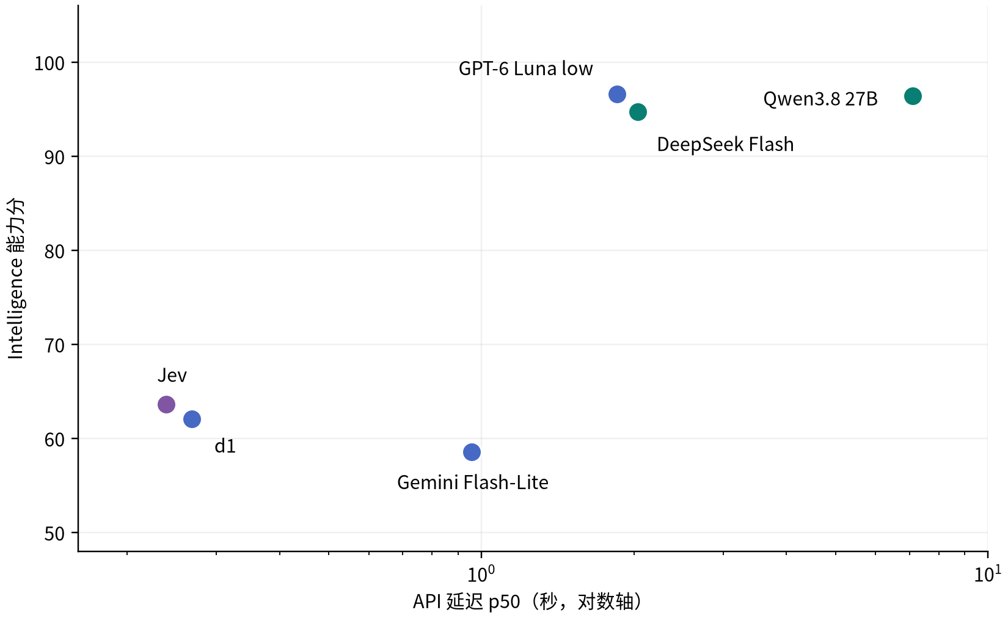


STRANDS DECIDER / 03 / 如何解读基准
综合排名高，不等于复杂问题答得更准
Jev 的优势来自低延迟和低成本；强通用模型在该基准的能力分更高。
先按任务选能力
本批次 GPT / DeepSeek / Qwen
能力分高，但速度与成本不同。
Decider 的另一份证据
官方公开子集：167 / 231
准确率 72.29%
不可与本页归一化分数混排。
公开基准用于筛选候选模型；是否适合你的支付策略，需要在真实业务输入上重新验证。
模型原理 → 公开基准 → 项目实测 → 优化路径
10 / 30
Notes:
图为同一API榜单的代表行，横轴用榜单p50，纵轴Intelligence。并未用项目20步参考一致去替代基准分，也没有用延迟推算模型参数量。Strands官方模型卡单独报告JevBench public 167/231=72.29%，serving窗口4096或3072；这是公开子集准确率，既不是封闭题结果，也不是本榜单Intelligence/Composite。当前API榜单没有Strands v19或本项目Sol配置，不要把Mapika decider-2b等同名条目当作Strands模型。
项目实测来源：docs/presentations/v7/live-observations.json；采集开始 2026-10-12T06:19:10.448977+00:00。API 20261012-triple1 / 前端 triple1，us-east-1。优化流程4场景×5步×3模型=60次真实调用，全部成功。独立USDC闭环另有18次真实决策，不混入固定输入60次统计。Decider v19 / EC2 g6.xlarge NVIDIA L4常驻；Jev实际版本1.13.0；Bedrock us.openai.gpt-6.1-sol，reasoning low，仅返回候选ID JSON。每步三侧业务payload完全一致；GPT适配另加输出格式要求。每步计时backend_total_ms含通信、后端处理与排队；三模型并发调用，各列累计时间不能相加作为浏览器总经过时间。演示参考由开发者定义；参考一致不等于通用准确率。业务为模拟，客服回复来自应用模板；未连接链上或执行真实资金交易。新版批次与README原05:41批次分别保留，未合并统计。
公开基准：https://benchmarkheaven.com/jev-models/api，快照 2026-10-12T06:19:54.407105+00:00，board v1.7.46。这是第三方已发布结果，本项目未重跑JevBench。
模型原理：https://strandsagents.com/blog/introducing-strands-decider/
Decider模型卡：https://huggingface.co/StrandsAgents/strands-decider-2B-hobson-v19
Jev官方：https://typesafe.ai/blog/introducing-system-one-models-and-jev
Demo：https://d3i7ogfx5ml7dc.cloudfront.net/#crypto
Repo：https://github.com/milan9527/StrandsDecider

Slide 11








STRANDS DECIDER / 04 / 当前项目架构
一套业务后端，连接三个模型
us-east-1 · 私有 S3 + CloudFront OAC · ECS Fargate · EC2 g6.xlarge / L4
AWS Cloud · 区域服务 us-east-1 · CloudFront 全球入口
VPC · 私有子网
DynamoDB
CloudFront
内网 ALB
用户与会话
页面 / API 入口
CloudFront VPC Origin
ECS Fargate
Bedrock · GPT
Amazon S3
FastAPI · 决策 / 执行 / 登录
GPT-6.1 Sol · low
私有源站 · OAC
EC2 · Decider
Lambda · Jev 转发
TypeSafe
g6.xlarge · L4 24GB · 常驻
IAM 调用 · Secrets Manager 密钥
Jev API
自建用户名登录；业务后端统一校验候选和执行条件。图省略网络端点与非主路径的运维组件。
模型原理 → 公开基准 → 项目实测 → 优化路径
11 / 30
Notes:
沿用v6 AWS官方图标与网络边界。S3四项公共访问阻断均开启。CloudFront API经VPC Origin到内网ALB，再到私有Fargate。后端直接调用EC2 Decider、Bedrock和DynamoDB。Jev经IAM Invoke Lambda，Lambda通过HTTPS访问TypeSafe；密钥在Secrets Manager，服务图省略网络端点，不增加Bedrock Runtime等独立节点。图中的Jev在AWS外；Lambda和Bedrock在业务VPC边界外但区域AWS内。
项目实测来源：docs/presentations/v7/live-observations.json；采集开始 2026-10-12T06:19:10.448977+00:00。API 20261012-triple1 / 前端 triple1，us-east-1。优化流程4场景×5步×3模型=60次真实调用，全部成功。独立USDC闭环另有18次真实决策，不混入固定输入60次统计。Decider v19 / EC2 g6.xlarge NVIDIA L4常驻；Jev实际版本1.13.0；Bedrock us.openai.gpt-6.1-sol，reasoning low，仅返回候选ID JSON。每步三侧业务payload完全一致；GPT适配另加输出格式要求。每步计时backend_total_ms含通信、后端处理与排队；三模型并发调用，各列累计时间不能相加作为浏览器总经过时间。演示参考由开发者定义；参考一致不等于通用准确率。业务为模拟，客服回复来自应用模板；未连接链上或执行真实资金交易。新版批次与README原05:41批次分别保留，未合并统计。
公开基准：https://benchmarkheaven.com/jev-models/api，快照 2026-10-12T06:19:54.407105+00:00，board v1.7.46。这是第三方已发布结果，本项目未重跑JevBench。
模型原理：https://strandsagents.com/blog/introducing-strands-decider/
Decider模型卡：https://huggingface.co/StrandsAgents/strands-decider-2B-hobson-v19
Jev官方：https://typesafe.ai/blog/introducing-system-one-models-and-jev
Demo：https://d3i7ogfx5ml7dc.cloudfront.net/#crypto
Repo：https://github.com/milan9527/StrandsDecider

Slide 12







STRANDS DECIDER / 演示设计
四个支付场景，贯穿五个业务节点
同一笔业务，分别交给 Decider、Jev 和 GPT。
未到账
少付
退款
结算
确认数 3 / 12
100 → 99.80
地址与审批待补齐
到账状态与时效
客服受理
交易核验
风控审批
业务处置
回复结案
节点 1
节点 2
节点 3
节点 4
节点 5
客户消息、事实快照与候选条件均可追溯。
模型原理 → 公开基准 → 项目实测 → 优化路径
12 / 30
Notes:
四场景初始事实各有未满足条件。测试是模拟资金业务，不广播真实交易。五步依次是受理、核验、审批、处置、回复；5/5不是完成收款或退款。
项目实测来源：docs/presentations/v7/live-observations.json；采集开始 2026-10-12T06:19:10.448977+00:00。API 20261012-triple1 / 前端 triple1，us-east-1。优化流程4场景×5步×3模型=60次真实调用，全部成功。独立USDC闭环另有18次真实决策，不混入固定输入60次统计。Decider v19 / EC2 g6.xlarge NVIDIA L4常驻；Jev实际版本1.13.0；Bedrock us.openai.gpt-6.1-sol，reasoning low，仅返回候选ID JSON。每步三侧业务payload完全一致；GPT适配另加输出格式要求。每步计时backend_total_ms含通信、后端处理与排队；三模型并发调用，各列累计时间不能相加作为浏览器总经过时间。演示参考由开发者定义；参考一致不等于通用准确率。业务为模拟，客服回复来自应用模板；未连接链上或执行真实资金交易。新版批次与README原05:41批次分别保留，未合并统计。
公开基准：https://benchmarkheaven.com/jev-models/api，快照 2026-10-12T06:19:54.407105+00:00，board v1.7.46。这是第三方已发布结果，本项目未重跑JevBench。
模型原理：https://strandsagents.com/blog/introducing-strands-decider/
Decider模型卡：https://huggingface.co/StrandsAgents/strands-decider-2B-hobson-v19
Jev官方：https://typesafe.ai/blog/introducing-system-one-models-and-jev
Demo：https://d3i7ogfx5ml7dc.cloudfront.net/#crypto
Repo：https://github.com/milan9527/StrandsDecider

Slide 13
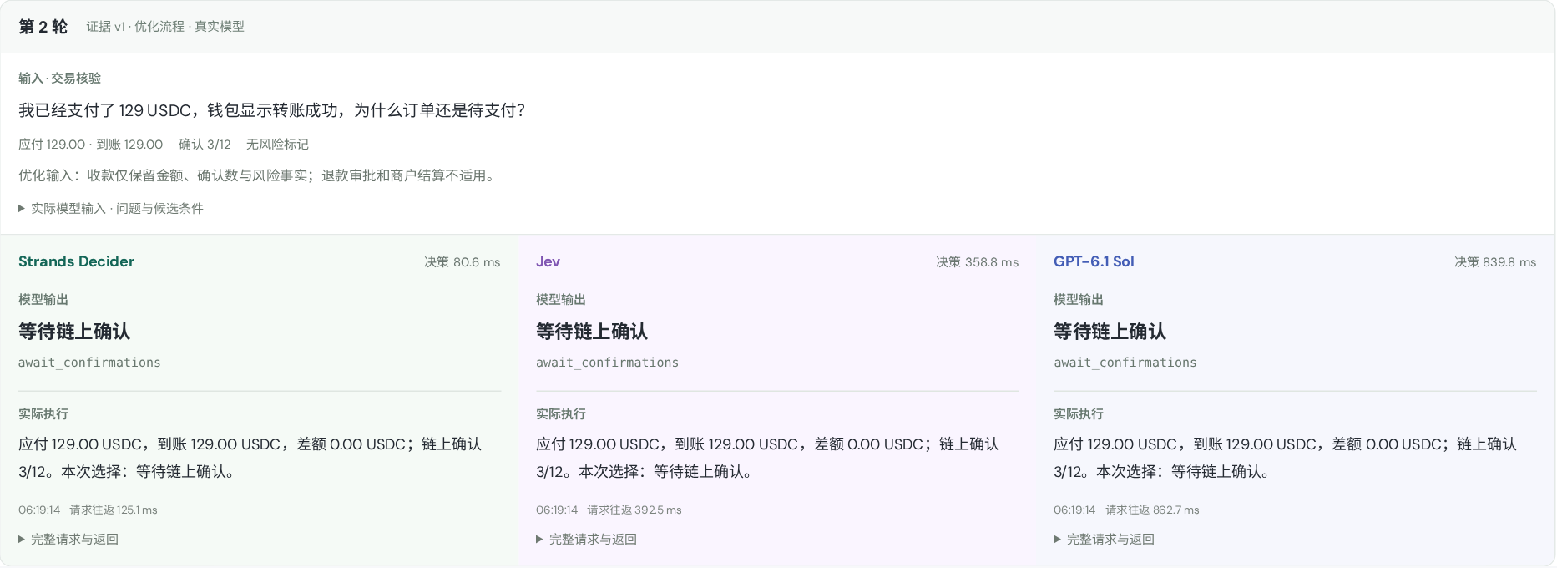
STRANDS DECIDER / 04 / 演示方法
真实界面：同一输入，三模型输出并排看
相同事实、问题和候选条件；保留各自的原始选择、耗时与实际执行。
当前图表统一使用 06:19 UTC 起的 PPT 采集批次；没有混入 README 中更早一轮的耗时。
模型原理 → 公开基准 → 项目实测 → 优化路径
13 / 30
Notes:
本次统一使用优化流程，冻结每场景初始快照；每步三模型并发。收到5步方案后分别执行，三侧不会共享已修改状态。画面是现网运行原始截图，只进行矩形裁剪。
项目实测来源：docs/presentations/v7/live-observations.json；采集开始 2026-10-12T06:19:10.448977+00:00。API 20261012-triple1 / 前端 triple1，us-east-1。优化流程4场景×5步×3模型=60次真实调用，全部成功。独立USDC闭环另有18次真实决策，不混入固定输入60次统计。Decider v19 / EC2 g6.xlarge NVIDIA L4常驻；Jev实际版本1.13.0；Bedrock us.openai.gpt-6.1-sol，reasoning low，仅返回候选ID JSON。每步三侧业务payload完全一致；GPT适配另加输出格式要求。每步计时backend_total_ms含通信、后端处理与排队；三模型并发调用，各列累计时间不能相加作为浏览器总经过时间。演示参考由开发者定义；参考一致不等于通用准确率。业务为模拟，客服回复来自应用模板；未连接链上或执行真实资金交易。新版批次与README原05:41批次分别保留，未合并统计。
公开基准：https://benchmarkheaven.com/jev-models/api，快照 2026-10-12T06:19:54.407105+00:00，board v1.7.46。这是第三方已发布结果，本项目未重跑JevBench。
模型原理：https://strandsagents.com/blog/introducing-strands-decider/
Decider模型卡：https://huggingface.co/StrandsAgents/strands-decider-2B-hobson-v19
Jev官方：https://typesafe.ai/blog/introducing-system-one-models-and-jev
Demo：https://d3i7ogfx5ml7dc.cloudfront.net/#crypto
Repo：https://github.com/milan9527/StrandsDecider

Slide 14
STRANDS DECIDER / 05 / 项目实测
四场景总览：Decider 最快，两处选择仍有差异
每格：该场景五步累计后端耗时 · 与演示参考一致次数
业务场景
Strands Decider
Jev 1.13.0
GPT-6.1 Sol
USDC 未到账
0.467 s · 5/5
3.268 s · 5/5
4.128 s · 5/5
USDT 少付
0.552 s · 4/5
2.090 s · 5/5
4.672 s · 5/5
稳定币退款
0.598 s · 4/5
1.932 s · 5/5
4.147 s · 5/5
商户结算
0.624 s · 5/5
2.035 s · 5/5
6.405 s · 5/5
20 步合计
2.241 s · 18/20
9.325 s · 20/20
19.352 s · 20/20
112.0 ms
466.3 ms
967.6 ms
平均每次后端耗时
平均每次后端耗时
平均每次后端耗时
Jev / Decider = 4.16×；GPT / Decider = 8.64×；GPT / Jev = 2.08×。单次观测，不是稳定性能保证。
模型原理 → 公开基准 → 项目实测 → 优化路径
14 / 30
Notes:
四个案例的全部阶段均成功，所以本页三个提供方都使用20个同输入任务。含后端通信与排队，不是纯GPU推理或浏览器整轮延迟。Jev的第一次受理调用1708.736ms，不能认定为冷启动原因；未剔除。这些是不同任务的单轮观测，不是固定prompt重复延迟分布。
项目实测来源：docs/presentations/v7/live-observations.json；采集开始 2026-10-12T06:19:10.448977+00:00。API 20261012-triple1 / 前端 triple1，us-east-1。优化流程4场景×5步×3模型=60次真实调用，全部成功。独立USDC闭环另有18次真实决策，不混入固定输入60次统计。Decider v19 / EC2 g6.xlarge NVIDIA L4常驻；Jev实际版本1.13.0；Bedrock us.openai.gpt-6.1-sol，reasoning low，仅返回候选ID JSON。每步三侧业务payload完全一致；GPT适配另加输出格式要求。每步计时backend_total_ms含通信、后端处理与排队；三模型并发调用，各列累计时间不能相加作为浏览器总经过时间。演示参考由开发者定义；参考一致不等于通用准确率。业务为模拟，客服回复来自应用模板；未连接链上或执行真实资金交易。新版批次与README原05:41批次分别保留，未合并统计。
公开基准：https://benchmarkheaven.com/jev-models/api，快照 2026-10-12T06:19:54.407105+00:00，board v1.7.46。这是第三方已发布结果，本项目未重跑JevBench。
模型原理：https://strandsagents.com/blog/introducing-strands-decider/
Decider模型卡：https://huggingface.co/StrandsAgents/strands-decider-2B-hobson-v19
Jev官方：https://typesafe.ai/blog/introducing-system-one-models-and-jev
Demo：https://d3i7ogfx5ml7dc.cloudfront.net/#crypto
Repo：https://github.com/milan9527/StrandsDecider

Slide 15
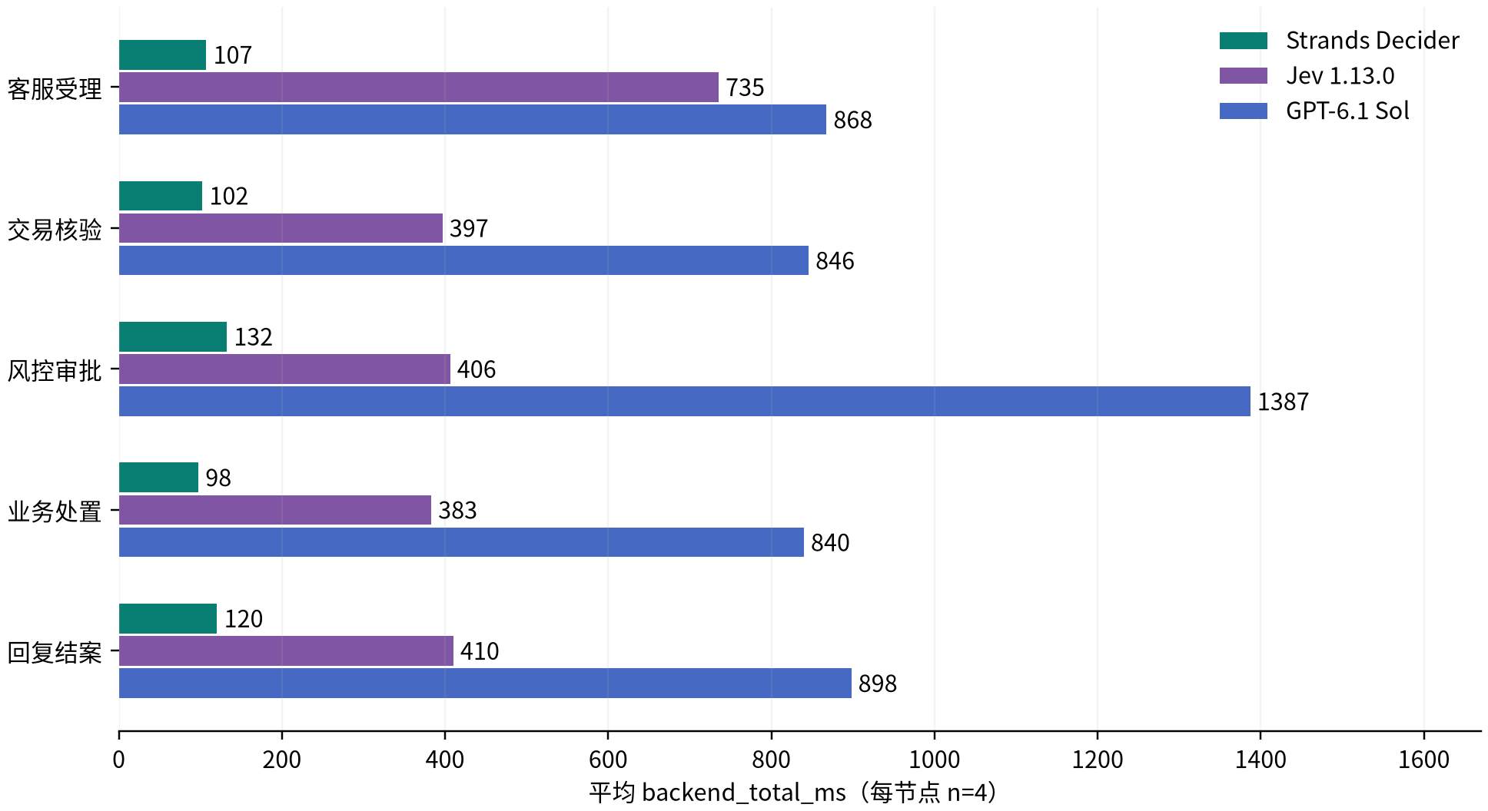
STRANDS DECIDER / 05 / 性能细节
逐节点看速度：平均值也会被单次慢请求拉高
五类节点，每个节点四个场景；同一批次、相同样本数量。
Strands Decider
109.7 ms
Jev 1.13.0
404.9 ms
GPT-6.1 Sol
861.3 ms
右侧：20 次请求中位数
首次 Jev：1.709 s；结算审批 GPT：2.919 s。均保留在统计中；尚未测分段耗时来确定慢请求原因。
模型原理 → 公开基准 → 项目实测 → 优化路径
15 / 30
Notes:
Jev受理均值受到首个1708.736ms请求影响；GPT审批均值受到商户结算2918.900ms请求影响。这不是有重复试验支持的因果归因。图从0开始，未隐藏慢请求；四场景各运行一次，没有P95/P99统计。
项目实测来源：docs/presentations/v7/live-observations.json；采集开始 2026-10-12T06:19:10.448977+00:00。API 20261012-triple1 / 前端 triple1，us-east-1。优化流程4场景×5步×3模型=60次真实调用，全部成功。独立USDC闭环另有18次真实决策，不混入固定输入60次统计。Decider v19 / EC2 g6.xlarge NVIDIA L4常驻；Jev实际版本1.13.0；Bedrock us.openai.gpt-6.1-sol，reasoning low，仅返回候选ID JSON。每步三侧业务payload完全一致；GPT适配另加输出格式要求。每步计时backend_total_ms含通信、后端处理与排队；三模型并发调用，各列累计时间不能相加作为浏览器总经过时间。演示参考由开发者定义；参考一致不等于通用准确率。业务为模拟，客服回复来自应用模板；未连接链上或执行真实资金交易。新版批次与README原05:41批次分别保留，未合并统计。
公开基准：https://benchmarkheaven.com/jev-models/api，快照 2026-10-12T06:19:54.407105+00:00，board v1.7.46。这是第三方已发布结果，本项目未重跑JevBench。
模型原理：https://strandsagents.com/blog/introducing-strands-decider/
Decider模型卡：https://huggingface.co/StrandsAgents/strands-decider-2B-hobson-v19
Jev官方：https://typesafe.ai/blog/introducing-system-one-models-and-jev
Demo：https://d3i7ogfx5ml7dc.cloudfront.net/#crypto
Repo：https://github.com/milan9527/StrandsDecider

Slide 16
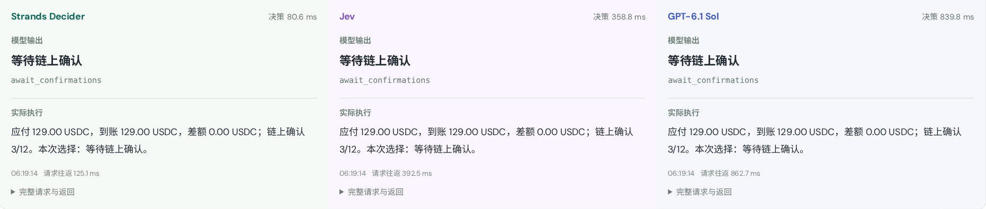
STRANDS DECIDER / 05 / 四场景 · USDC 未到账
USDC 未到账：三模型都等待确认
129 USDC 已足额；确认 3/12。审批可通过，资金仍不能入账。
业务节点
Strands Decider
Jev
GPT
客服受理
支付客服 · 75 ms
支付客服 · 1709 ms
支付客服 · 934 ms
交易核验
等待链上确认 · 81 ms
等待链上确认 · 359 ms
等待链上确认 · 840 ms
风控审批
规则检查通过 · 75 ms
规则检查通过 · 355 ms
规则检查通过 · 872 ms
业务处置
挂起并跟进 · 86 ms
挂起并跟进 · 435 ms
挂起并跟进 · 720 ms
回复结案
回复并持续跟进 · 149 ms
回复并持续跟进 · 410 ms
回复并持续跟进 · 763 ms
一致的判断：等待确认 → 检查通过 → 挂起并跟进。
模型原理 → 公开基准 → 项目实测 → 优化路径
16 / 30
Notes:
五个节点三个模型的选择完全一致。审批approved只代表当前审批条件通过，不等于到账；execute=hold，close=follow_up，资金和工单均未完成。
项目实测来源：docs/presentations/v7/live-observations.json；采集开始 2026-10-12T06:19:10.448977+00:00。API 20261012-triple1 / 前端 triple1，us-east-1。优化流程4场景×5步×3模型=60次真实调用，全部成功。独立USDC闭环另有18次真实决策，不混入固定输入60次统计。Decider v19 / EC2 g6.xlarge NVIDIA L4常驻；Jev实际版本1.13.0；Bedrock us.openai.gpt-6.1-sol，reasoning low，仅返回候选ID JSON。每步三侧业务payload完全一致；GPT适配另加输出格式要求。每步计时backend_total_ms含通信、后端处理与排队；三模型并发调用，各列累计时间不能相加作为浏览器总经过时间。演示参考由开发者定义；参考一致不等于通用准确率。业务为模拟，客服回复来自应用模板；未连接链上或执行真实资金交易。新版批次与README原05:41批次分别保留，未合并统计。
公开基准：https://benchmarkheaven.com/jev-models/api，快照 2026-10-12T06:19:54.407105+00:00，board v1.7.46。这是第三方已发布结果，本项目未重跑JevBench。
模型原理：https://strandsagents.com/blog/introducing-strands-decider/
Decider模型卡：https://huggingface.co/StrandsAgents/strands-decider-2B-hobson-v19
Jev官方：https://typesafe.ai/blog/introducing-system-one-models-and-jev
Demo：https://d3i7ogfx5ml7dc.cloudfront.net/#crypto
Repo：https://github.com/milan9527/StrandsDecider

Slide 17
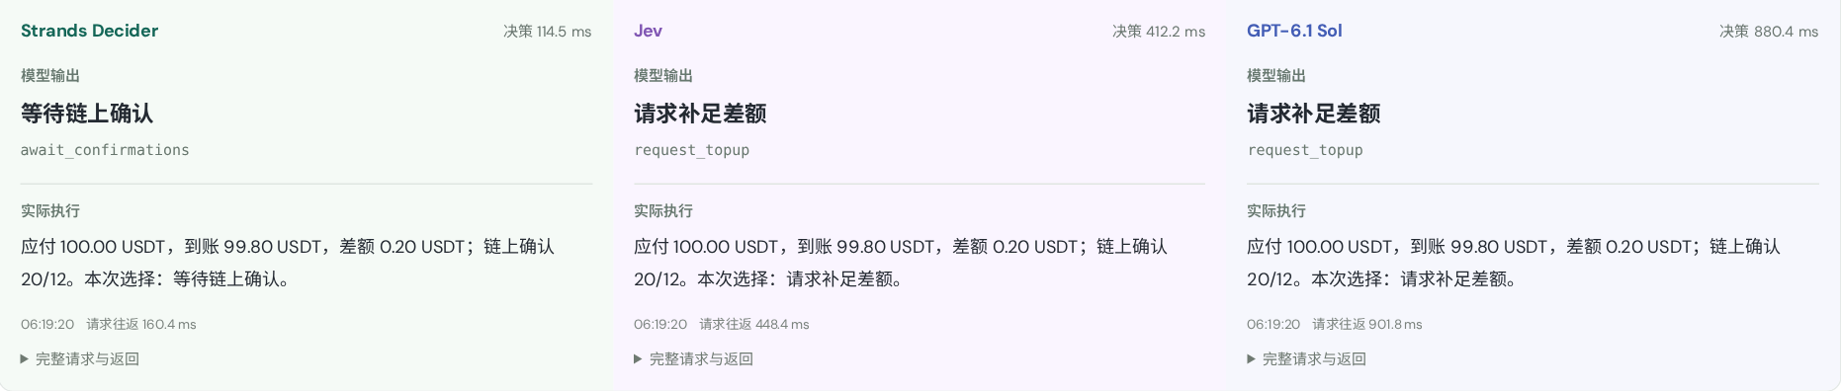
STRANDS DECIDER / 05 / 四场景 · USDT 少付
USDT 少付：确认已够，仍需补款
应付 100，到账 99.80 USDT；确认 20/12。差额 0.20 才是当前阻塞。
业务节点
Strands Decider
Jev
GPT
客服受理
支付客服 · 96 ms
支付客服 · 381 ms
支付客服 · 710 ms
交易核验
等待链上确认 · 115 ms
请求补足差额 · 412 ms
请求补足差额 · 880 ms
风控审批
规则检查通过 · 156 ms
规则检查通过 · 458 ms
规则检查通过 · 795 ms
业务处置
挂起并跟进 · 81 ms
挂起并跟进 · 402 ms
挂起并跟进 · 950 ms
回复结案
回复并持续跟进 · 105 ms
回复并持续跟进 · 437 ms
回复并持续跟进 · 1337 ms
关键差异：Decider 等待确认；Jev / GPT 要求补款。
模型原理 → 公开基准 → 项目实测 → 优化路径
17 / 30
Notes:
Decider verify=await_confirmations，与confirmed=true矛盾；Jev/GPT=request_topup符合演示参考。Decider该选择概率0.8448、confidence0.8138，展示高confidence仍可能错。执行器记录参考差异，未把核验选择替换为正确答案。之后三侧hold/follow_up，仍等待补款。
项目实测来源：docs/presentations/v7/live-observations.json；采集开始 2026-10-12T06:19:10.448977+00:00。API 20261012-triple1 / 前端 triple1，us-east-1。优化流程4场景×5步×3模型=60次真实调用，全部成功。独立USDC闭环另有18次真实决策，不混入固定输入60次统计。Decider v19 / EC2 g6.xlarge NVIDIA L4常驻；Jev实际版本1.13.0；Bedrock us.openai.gpt-6.1-sol，reasoning low，仅返回候选ID JSON。每步三侧业务payload完全一致；GPT适配另加输出格式要求。每步计时backend_total_ms含通信、后端处理与排队；三模型并发调用，各列累计时间不能相加作为浏览器总经过时间。演示参考由开发者定义；参考一致不等于通用准确率。业务为模拟，客服回复来自应用模板；未连接链上或执行真实资金交易。新版批次与README原05:41批次分别保留，未合并统计。
公开基准：https://benchmarkheaven.com/jev-models/api，快照 2026-10-12T06:19:54.407105+00:00，board v1.7.46。这是第三方已发布结果，本项目未重跑JevBench。
模型原理：https://strandsagents.com/blog/introducing-strands-decider/
Decider模型卡：https://huggingface.co/StrandsAgents/strands-decider-2B-hobson-v19
Jev官方：https://typesafe.ai/blog/introducing-system-one-models-and-jev
Demo：https://d3i7ogfx5ml7dc.cloudfront.net/#crypto
Repo：https://github.com/milan9527/StrandsDecider

Slide 18
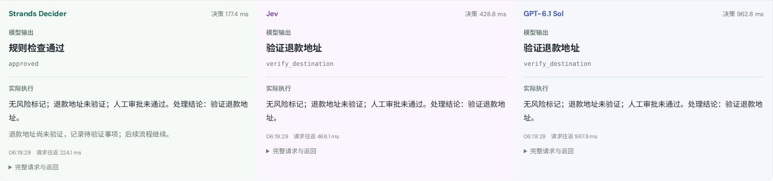
STRANDS DECIDER / 05 / 四场景 · 稳定币退款
退款审批：原始建议与实际采用动作不同
250 USDC 退款；资金已核验，但地址未验证、人工审批未通过。
业务节点
Strands Decider
Jev
GPT
客服受理
退款专员 · 117 ms
退款专员 · 401 ms
退款专员 · 889 ms
交易核验
到账已核验 · 77 ms
到账已核验 · 406 ms
到账已核验 · 812 ms
风控审批
规则检查通过 · 177 ms
验证退款地址 · 429 ms
验证退款地址 · 963 ms
业务处置
挂起并跟进 · 122 ms
挂起并跟进 · 292 ms
挂起并跟进 · 804 ms
回复结案
回复并持续跟进 · 104 ms
回复并持续跟进 · 404 ms
回复并持续跟进 · 679 ms
执行保护：Decider「检查通过」→「验证地址」；三侧均挂起退款。
模型原理 → 公开基准 → 项目实测 → 优化路径
18 / 30
Notes:
Decider approve=approved，最高概率0.4393、confidence0.2524；Jev/GPT=verify_destination。执行器将Decider的approved调整为verify_destination，这是一次资金保护，不计作模型正确。execute均hold，不生成退款账本。
项目实测来源：docs/presentations/v7/live-observations.json；采集开始 2026-10-12T06:19:10.448977+00:00。API 20261012-triple1 / 前端 triple1，us-east-1。优化流程4场景×5步×3模型=60次真实调用，全部成功。独立USDC闭环另有18次真实决策，不混入固定输入60次统计。Decider v19 / EC2 g6.xlarge NVIDIA L4常驻；Jev实际版本1.13.0；Bedrock us.openai.gpt-6.1-sol，reasoning low，仅返回候选ID JSON。每步三侧业务payload完全一致；GPT适配另加输出格式要求。每步计时backend_total_ms含通信、后端处理与排队；三模型并发调用，各列累计时间不能相加作为浏览器总经过时间。演示参考由开发者定义；参考一致不等于通用准确率。业务为模拟，客服回复来自应用模板；未连接链上或执行真实资金交易。新版批次与README原05:41批次分别保留，未合并统计。
公开基准：https://benchmarkheaven.com/jev-models/api，快照 2026-10-12T06:19:54.407105+00:00，board v1.7.46。这是第三方已发布结果，本项目未重跑JevBench。
模型原理：https://strandsagents.com/blog/introducing-strands-decider/
Decider模型卡：https://huggingface.co/StrandsAgents/strands-decider-2B-hobson-v19
Jev官方：https://typesafe.ai/blog/introducing-system-one-models-and-jev
Demo：https://d3i7ogfx5ml7dc.cloudfront.net/#crypto
Repo：https://github.com/milan9527/StrandsDecider

Slide 19
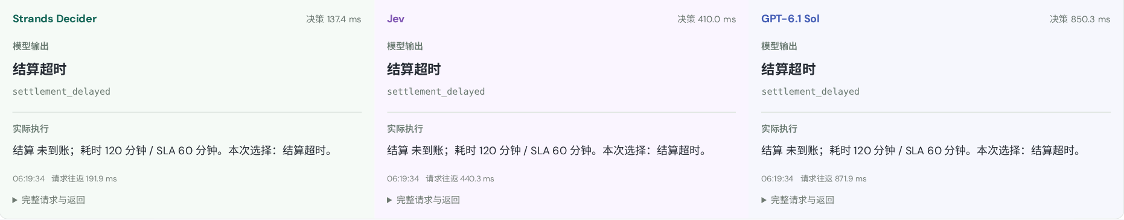
STRANDS DECIDER / 05 / 四场景 · 商户结算
商户结算：先升级工单，再等待到账
4,800 USDC；120 分钟未到账，演示 SLA 为 60 分钟。
业务节点
Strands Decider
Jev
GPT
客服受理
商户运营 · 141 ms
商户运营 · 450 ms
商户运营 · 937 ms
交易核验
结算超时 · 137 ms
结算超时 · 410 ms
结算超时 · 850 ms
风控审批
规则检查通过 · 121 ms
规则检查通过 · 383 ms
规则检查通过 · 2919 ms
业务处置
升级结算工单 · 101 ms
升级结算工单 · 402 ms
升级结算工单 · 886 ms
回复结案
回复并持续跟进 · 123 ms
回复并持续跟进 · 389 ms
回复并持续跟进 · 813 ms
一致的判断：识别超时 → 升级结算工单 → 持续跟进；尚未对账结案。
模型原理 → 公开基准 → 项目实测 → 优化路径
19 / 30
Notes:
三个模型五个阶段都选择merchant_ops、settlement_delayed、approved、escalate_settlement、follow_up。升级工单并不会将settled变为true。本场景GPT审批2918.9ms较慢；没有证据表明其内部进行了哪种推理。
项目实测来源：docs/presentations/v7/live-observations.json；采集开始 2026-10-12T06:19:10.448977+00:00。API 20261012-triple1 / 前端 triple1，us-east-1。优化流程4场景×5步×3模型=60次真实调用，全部成功。独立USDC闭环另有18次真实决策，不混入固定输入60次统计。Decider v19 / EC2 g6.xlarge NVIDIA L4常驻；Jev实际版本1.13.0；Bedrock us.openai.gpt-6.1-sol，reasoning low，仅返回候选ID JSON。每步三侧业务payload完全一致；GPT适配另加输出格式要求。每步计时backend_total_ms含通信、后端处理与排队；三模型并发调用，各列累计时间不能相加作为浏览器总经过时间。演示参考由开发者定义；参考一致不等于通用准确率。业务为模拟，客服回复来自应用模板；未连接链上或执行真实资金交易。新版批次与README原05:41批次分别保留，未合并统计。
公开基准：https://benchmarkheaven.com/jev-models/api，快照 2026-10-12T06:19:54.407105+00:00，board v1.7.46。这是第三方已发布结果，本项目未重跑JevBench。
模型原理：https://strandsagents.com/blog/introducing-strands-decider/
Decider模型卡：https://huggingface.co/StrandsAgents/strands-decider-2B-hobson-v19
Jev官方：https://typesafe.ai/blog/introducing-system-one-models-and-jev
Demo：https://d3i7ogfx5ml7dc.cloudfront.net/#crypto
Repo：https://github.com/milan9527/StrandsDecider

Slide 20

STRANDS DECIDER / 06 / 行为差异
为什么选择不同？先分清观察与解释
自然语言候选条件由模型近似判断；同一输入不保证同一选择。
已观察到
合理解释，待验证
概率不能代替检查
少付：确认已达标，仍等待
退款：条件不足，过早通过
Jev / GPT 本次符合参考
Decider 两处与参考不同
条件组合与适用范围
训练分布和语言表达
候选评分与生成机制
不能把输出当内部思维链
少付误选 confidence 0.814
退款误选 confidence 0.252
高置信也会错
需要业务校准与执行保护
GPT / Jev 的 20/20 是本批次参考一致；Decider 的概率分布是偏向证据，不是业务正确性的证明。
模型原理 → 公开基准 → 项目实测 → 优化路径
20 / 30
Notes:
不同模型训练目标、表示能力、校准和输出机制不同，但不能由这些输出确认某个模型内部思维过程。少付场景可观察到Decider忽略confirmed=true；可能与条件组合、范围或语言表达有关，需用最小差异测试验证。高confidence错误和低confidence错误都存在，单一阈值无法拦住全部错误。Jev和GPT本样本20/20不证明对所有支付案例更可靠。
项目实测来源：docs/presentations/v7/live-observations.json；采集开始 2026-10-12T06:19:10.448977+00:00。API 20261012-triple1 / 前端 triple1，us-east-1。优化流程4场景×5步×3模型=60次真实调用，全部成功。独立USDC闭环另有18次真实决策，不混入固定输入60次统计。Decider v19 / EC2 g6.xlarge NVIDIA L4常驻；Jev实际版本1.13.0；Bedrock us.openai.gpt-6.1-sol，reasoning low，仅返回候选ID JSON。每步三侧业务payload完全一致；GPT适配另加输出格式要求。每步计时backend_total_ms含通信、后端处理与排队；三模型并发调用，各列累计时间不能相加作为浏览器总经过时间。演示参考由开发者定义；参考一致不等于通用准确率。业务为模拟，客服回复来自应用模板；未连接链上或执行真实资金交易。新版批次与README原05:41批次分别保留，未合并统计。
公开基准：https://benchmarkheaven.com/jev-models/api，快照 2026-10-12T06:19:54.407105+00:00，board v1.7.46。这是第三方已发布结果，本项目未重跑JevBench。
模型原理：https://strandsagents.com/blog/introducing-strands-decider/
Decider模型卡：https://huggingface.co/StrandsAgents/strands-decider-2B-hobson-v19
Jev官方：https://typesafe.ai/blog/introducing-system-one-models-and-jev
Demo：https://d3i7ogfx5ml7dc.cloudfront.net/#crypto
Repo：https://github.com/milan9527/StrandsDecider

Slide 21
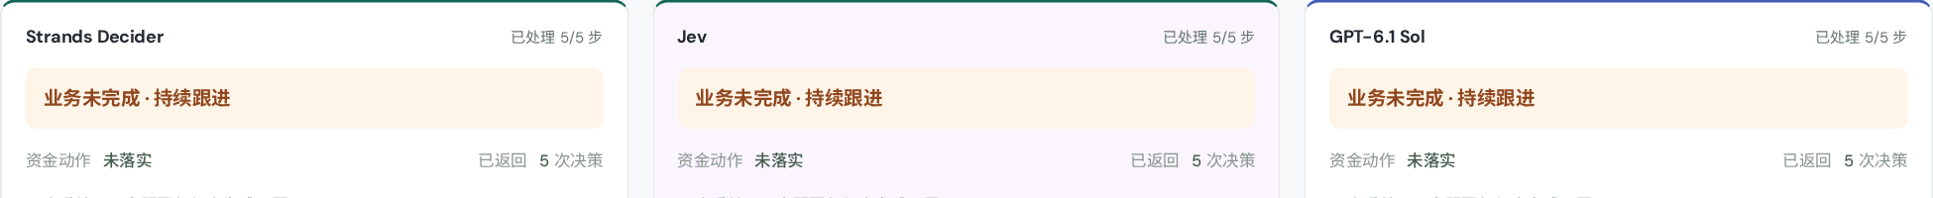
STRANDS DECIDER / 06 / 从选择到业务结果
五步已处理，为什么三个模型都没有结案？
初始四场景都有未补齐的外部条件；固定输入运行不会自动改变证据。
模型返回
步骤处理
业务完成
三个模型各 20/20 次成功
四场景均已处理 5/5 步
初始证据下各 0/4 完成
仍缺什么？
未到账：确认达标 · 少付：补足差额 · 退款：地址与审批 · 结算：到账证据
完成标准：目标订单状态 + 对应模拟账本 + 工单结案。模型调用成功、选择正确、业务完成是三件事。
模型原理 → 公开基准 → 项目实测 → 优化路径
21 / 30
Notes:
固定优化批次中三个模型各4个场景的fundsComplete=false、complete=false，但每个execution.audit都有5条。USDC等待确认、少付等待0.20补款、退款等待地址验证与审批、商户结算等待实际到账。截图是USDC实际最终结果，三侧无账本、未结案。
项目实测来源：docs/presentations/v7/live-observations.json；采集开始 2026-10-12T06:19:10.448977+00:00。API 20261012-triple1 / 前端 triple1，us-east-1。优化流程4场景×5步×3模型=60次真实调用，全部成功。独立USDC闭环另有18次真实决策，不混入固定输入60次统计。Decider v19 / EC2 g6.xlarge NVIDIA L4常驻；Jev实际版本1.13.0；Bedrock us.openai.gpt-6.1-sol，reasoning low，仅返回候选ID JSON。每步三侧业务payload完全一致；GPT适配另加输出格式要求。每步计时backend_total_ms含通信、后端处理与排队；三模型并发调用，各列累计时间不能相加作为浏览器总经过时间。演示参考由开发者定义；参考一致不等于通用准确率。业务为模拟，客服回复来自应用模板；未连接链上或执行真实资金交易。新版批次与README原05:41批次分别保留，未合并统计。
公开基准：https://benchmarkheaven.com/jev-models/api，快照 2026-10-12T06:19:54.407105+00:00，board v1.7.46。这是第三方已发布结果，本项目未重跑JevBench。
模型原理：https://strandsagents.com/blog/introducing-strands-decider/
Decider模型卡：https://huggingface.co/StrandsAgents/strands-decider-2B-hobson-v19
Jev官方：https://typesafe.ai/blog/introducing-system-one-models-and-jev
Demo：https://d3i7ogfx5ml7dc.cloudfront.net/#crypto
Repo：https://github.com/milan9527/StrandsDecider

Slide 22


STRANDS DECIDER / 06 / 速度差异
Jev 为什么没有宣传中的几十倍加速？
本批次 GPT / Jev = 2.08×；比较条件决定加速倍数。
Decider
Jev
GPT
ECS → 私网 EC2
本地部署的候选评分
ECS → Lambda → HTTPS
包含代理与外部往返
ECS → Bedrock
low 推理，只输出 ID
同一 Jev，两个观察位置
响应中位数
正确解读
JevBench API 公开结果
239.1 ms
第三方任务与测量网络
本项目支付 20 次调用
404.9 ms
含 Lambda、HTTPS 与后端处理
两份数据不能直接相减来测代理开销。下一步应分段计时，并在相同任务与地域重复测试。
模型原理 → 公开基准 → 项目实测 → 优化路径
22 / 30
Notes:
官方发布文章中的70–500ms是端到端范围，并非纯推理时间。193.6倍等宣传值被官方称为real world gains的较高端，不是每个工作流承诺。本项目GPT low且只输出choice，官方部分对照生成概率，因此任务输出量不同。Jev本项目包含ECS、Lambda、HTTPS和客户端建立，无法把差值全归给模型。本次19/20小于500ms，首次1.709s原因未分段测量。公开基准239ms与项目405ms中位数的任务、调用路径、测量机位置均不同，只能并列说明，不能直接相减当Lambda开销。
项目实测来源：docs/presentations/v7/live-observations.json；采集开始 2026-10-12T06:19:10.448977+00:00。API 20261012-triple1 / 前端 triple1，us-east-1。优化流程4场景×5步×3模型=60次真实调用，全部成功。独立USDC闭环另有18次真实决策，不混入固定输入60次统计。Decider v19 / EC2 g6.xlarge NVIDIA L4常驻；Jev实际版本1.13.0；Bedrock us.openai.gpt-6.1-sol，reasoning low，仅返回候选ID JSON。每步三侧业务payload完全一致；GPT适配另加输出格式要求。每步计时backend_total_ms含通信、后端处理与排队；三模型并发调用，各列累计时间不能相加作为浏览器总经过时间。演示参考由开发者定义；参考一致不等于通用准确率。业务为模拟，客服回复来自应用模板；未连接链上或执行真实资金交易。新版批次与README原05:41批次分别保留，未合并统计。
公开基准：https://benchmarkheaven.com/jev-models/api，快照 2026-10-12T06:19:54.407105+00:00，board v1.7.46。这是第三方已发布结果，本项目未重跑JevBench。
模型原理：https://strandsagents.com/blog/introducing-strands-decider/
Decider模型卡：https://huggingface.co/StrandsAgents/strands-decider-2B-hobson-v19
Jev官方：https://typesafe.ai/blog/introducing-system-one-models-and-jev
Demo：https://d3i7ogfx5ml7dc.cloudfront.net/#crypto
Repo：https://github.com/milan9527/StrandsDecider

Slide 23




STRANDS DECIDER / 06 / 独立闭环实测
闭环做了什么：等待证据、重新核验、完成入账
USDC 案例 · 三侧各 6 次决策 + 1 次模拟确认事件，最终都完成。
实际检查
模拟器事件
携带反馈重判
确认不足 → 暂停资金
确认数 3/12 → 12/12
重新核验 → 入账 → 结案
三侧实际结果：订单已收款 · 模拟账本 129 USDC · 工单已结案
Decider 首轮误选「结算已核验」，执行检查仍等待确认；后续重判完成。完成闭环不代表每次选择都正确。
模型原理 → 公开基准 → 项目实测 → 优化路径
23 / 30
Notes:
此页独立反馈批次，18次真实决策；后续状态各自演进，不计入同输入60次速度表。Decider初次verify误选settlement_verified；执行检查发现confirmed=false，没有记资金账本，loop反馈waiting_external。模拟器推进confirm从3到12，之后Decider/Jev/GPT均payment_verified、approved、credit_order、resolve。循环通过事件与执行反馈持续，不是模型自行增加链上确认。Decider中间错误完整保留，最终完成不把它改记为正确。风险解除仍需人工；无进展或达上限转人工。
项目实测来源：docs/presentations/v7/live-observations.json；采集开始 2026-10-12T06:19:10.448977+00:00。API 20261012-triple1 / 前端 triple1，us-east-1。优化流程4场景×5步×3模型=60次真实调用，全部成功。独立USDC闭环另有18次真实决策，不混入固定输入60次统计。Decider v19 / EC2 g6.xlarge NVIDIA L4常驻；Jev实际版本1.13.0；Bedrock us.openai.gpt-6.1-sol，reasoning low，仅返回候选ID JSON。每步三侧业务payload完全一致；GPT适配另加输出格式要求。每步计时backend_total_ms含通信、后端处理与排队；三模型并发调用，各列累计时间不能相加作为浏览器总经过时间。演示参考由开发者定义；参考一致不等于通用准确率。业务为模拟，客服回复来自应用模板；未连接链上或执行真实资金交易。新版批次与README原05:41批次分别保留，未合并统计。
公开基准：https://benchmarkheaven.com/jev-models/api，快照 2026-10-12T06:19:54.407105+00:00，board v1.7.46。这是第三方已发布结果，本项目未重跑JevBench。
模型原理：https://strandsagents.com/blog/introducing-strands-decider/
Decider模型卡：https://huggingface.co/StrandsAgents/strands-decider-2B-hobson-v19
Jev官方：https://typesafe.ai/blog/introducing-system-one-models-and-jev
Demo：https://d3i7ogfx5ml7dc.cloudfront.net/#crypto
Repo：https://github.com/milan9527/StrandsDecider

Slide 24



STRANDS DECIDER / 07 / 已验证的输入优化
优化示例：让退款审批只作用于退款
已验证的前后对照 · USDC 收款 · 只调整输入字段与候选条件
真实界面入口
精简字段 → 明确适用场景 → 重新判断
固定流程
优化流程
收款事实 + refund_approved=false
退款字段仍出现在普通收款输入中
收款事实，移除无关退款字段
候选明确：非退款不要求退款审批
Decider：等待人工审批
75.7 ms
Decider：规则检查通过
80.2 ms
GPT：规则检查通过
1,080.1 ms
GPT：规则检查通过
820.3 ms
本次优化改变输入与条件表述；候选 ID、模型权重和执行校验保持一致。
确认数仍为 3/12：两侧资金继续挂起。审批选择改善，不表示已经到账。
模型原理 → 公开基准 → 项目实测 → 优化路径
24 / 30
Notes:
复用v6第23页已验证的输入优化案例，证据为2026-10-11独立80次批次。同一USDC事实，固定输入Decider等待人工审批75.722ms；优化输入通过80.217ms。输入字段裁剪和候选范围改写同时发生，不能单独归因，也未提升该单步速度。GPT该旧批次两种配置均通过，Jev未参加这份前后对照。旧截图仅为优化入口，当前三模型截图见前面的项目实测。候选ID、权重、参考及执行校验未变。
项目实测来源：docs/presentations/v7/live-observations.json；采集开始 2026-10-12T06:19:10.448977+00:00。API 20261012-triple1 / 前端 triple1，us-east-1。优化流程4场景×5步×3模型=60次真实调用，全部成功。独立USDC闭环另有18次真实决策，不混入固定输入60次统计。Decider v19 / EC2 g6.xlarge NVIDIA L4常驻；Jev实际版本1.13.0；Bedrock us.openai.gpt-6.1-sol，reasoning low，仅返回候选ID JSON。每步三侧业务payload完全一致；GPT适配另加输出格式要求。每步计时backend_total_ms含通信、后端处理与排队；三模型并发调用，各列累计时间不能相加作为浏览器总经过时间。演示参考由开发者定义；参考一致不等于通用准确率。业务为模拟，客服回复来自应用模板；未连接链上或执行真实资金交易。新版批次与README原05:41批次分别保留，未合并统计。
公开基准：https://benchmarkheaven.com/jev-models/api，快照 2026-10-12T06:19:54.407105+00:00，board v1.7.46。这是第三方已发布结果，本项目未重跑JevBench。
模型原理：https://strandsagents.com/blog/introducing-strands-decider/
Decider模型卡：https://huggingface.co/StrandsAgents/strands-decider-2B-hobson-v19
Jev官方：https://typesafe.ai/blog/introducing-system-one-models-and-jev
Demo：https://d3i7ogfx5ml7dc.cloudfront.net/#crypto
Repo：https://github.com/milan9527/StrandsDecider

Slide 25

STRANDS DECIDER / 07 / 优化证据
已验证的优化：Decider 参考一致 14/20 → 18/20
原 v6 的前后对照保留；新增 Jev 只参加当前优化配置的独立实测。
业务场景
Decider 固定
Decider 优化
已验证的变化
USDC 未到账
4/5
5/5
参考一致改善；保护调整 4 → 1
模型权重未变，未进行领域微调。
USDT 少付
4/5
4/5
稳定币退款
2/5
4/5
商户结算
4/5
5/5
当前三模型再次观察
合计
14/20
18/20
Decider 18/20 · Jev / GPT 20/20
剩余：少付核验、退款审批
仍需下一轮优化与独立测试。
前后对照来自 2026-10-11；右侧来自本次独立批次。Jev 尚无固定/优化前后对照，不能宣称其提升幅度。
模型原理 → 公开基准 → 项目实测 → 优化路径
25 / 30
Notes:
左表数据来自2026-10-11 EC2独立批次，每case先固定后优化一次；Decider固定14/20优化18/20，GPT都20/20，保护调整4→1。本次2026-10-12优化批次Decider仍18/20、Jev/GPT20/20。不能把两日期的耗时变化当优化效果，也没有Jev固定vs优化A/B。当前剩余差异与此前优化后相同：少付核验和退款审批。
项目实测来源：docs/presentations/v7/live-observations.json；采集开始 2026-10-12T06:19:10.448977+00:00。API 20261012-triple1 / 前端 triple1，us-east-1。优化流程4场景×5步×3模型=60次真实调用，全部成功。独立USDC闭环另有18次真实决策，不混入固定输入60次统计。Decider v19 / EC2 g6.xlarge NVIDIA L4常驻；Jev实际版本1.13.0；Bedrock us.openai.gpt-6.1-sol，reasoning low，仅返回候选ID JSON。每步三侧业务payload完全一致；GPT适配另加输出格式要求。每步计时backend_total_ms含通信、后端处理与排队；三模型并发调用，各列累计时间不能相加作为浏览器总经过时间。演示参考由开发者定义；参考一致不等于通用准确率。业务为模拟，客服回复来自应用模板；未连接链上或执行真实资金交易。新版批次与README原05:41批次分别保留，未合并统计。
公开基准：https://benchmarkheaven.com/jev-models/api，快照 2026-10-12T06:19:54.407105+00:00，board v1.7.46。这是第三方已发布结果，本项目未重跑JevBench。
模型原理：https://strandsagents.com/blog/introducing-strands-decider/
Decider模型卡：https://huggingface.co/StrandsAgents/strands-decider-2B-hobson-v19
Jev官方：https://typesafe.ai/blog/introducing-system-one-models-and-jev
Demo：https://d3i7ogfx5ml7dc.cloudfront.net/#crypto
Repo：https://github.com/milan9527/StrandsDecider

Slide 26



STRANDS DECIDER / 07 / Decider 优化路线
下一步优化：把剩余错误变成可重复的测试
优先改问题表达与任务拆分，再判断是否需要改模型权重。
收集错误
构造最小对照
验证改动
事实 + 候选 + 原始选择
实际执行 + 人工正确动作
只改一个条件或边界
加入近似反例与语言变体
冻结测试集与版本
比较错误、延迟和完成率
少付：把确认与金额分开
退款：先限定场景，再检查前提
确认达到阈值后，明确跳过等待确认；
用差额 0 / 0.01 / 0.20 测补款分支。
地址验证 → 人工审批 → 执行资格；
覆盖缺失、冲突、风险优先等反例。
这是后续实验方案，未宣称已提升效果；参考与真实执行保护必须独立于模型输出。
模型原理 → 公开基准 → 项目实测 → 优化路径
26 / 30
Notes:
以下为建议实验，尚未实施或测得效果。对少付问题，验证confirmed=true的状态表达、候选顺序、数字边界和优先级是否影响选择；对退款问题，先判场景再核验address_verified与approved，避免把收款充分条件套到退款。可按业务类型过滤不适用候选；这会改变任务，要对三模型同样应用，并另记结果。低置信路由需校准，少付高置信误选证明阈值不能替代确定性保护。
项目实测来源：docs/presentations/v7/live-observations.json；采集开始 2026-10-12T06:19:10.448977+00:00。API 20261012-triple1 / 前端 triple1，us-east-1。优化流程4场景×5步×3模型=60次真实调用，全部成功。独立USDC闭环另有18次真实决策，不混入固定输入60次统计。Decider v19 / EC2 g6.xlarge NVIDIA L4常驻；Jev实际版本1.13.0；Bedrock us.openai.gpt-6.1-sol，reasoning low，仅返回候选ID JSON。每步三侧业务payload完全一致；GPT适配另加输出格式要求。每步计时backend_total_ms含通信、后端处理与排队；三模型并发调用，各列累计时间不能相加作为浏览器总经过时间。演示参考由开发者定义；参考一致不等于通用准确率。业务为模拟，客服回复来自应用模板；未连接链上或执行真实资金交易。新版批次与README原05:41批次分别保留，未合并统计。
公开基准：https://benchmarkheaven.com/jev-models/api，快照 2026-10-12T06:19:54.407105+00:00，board v1.7.46。这是第三方已发布结果，本项目未重跑JevBench。
模型原理：https://strandsagents.com/blog/introducing-strands-decider/
Decider模型卡：https://huggingface.co/StrandsAgents/strands-decider-2B-hobson-v19
Jev官方：https://typesafe.ai/blog/introducing-system-one-models-and-jev
Demo：https://d3i7ogfx5ml7dc.cloudfront.net/#crypto
Repo：https://github.com/milan9527/StrandsDecider

Slide 27

STRANDS DECIDER / 07 / 领域微调方案
需要微调时：训练决策能力，不只训练 JSON 外形
沿用官方训练链路，适配 LoRA 与 Pointer Head；先准备独立领域评测。
领域样本
人工标注
参数适配
独立评测
真实案件去标识
覆盖正常与困难反例
正确候选 / 判断依据
教师模型只辅助
LoRA + 候选评分头
沿用类型化决策目标
保留集 + 校准 + 延迟
灰度验证与可回滚
必须守住的边界
目的
按案件、模板簇、时间切分
避免同义样本跨训练与测试集泄漏
保留通用任务与所有问题类型的回归集
防止领域改善伴随能力退化
执行保护独立；上线前核验实际业务结果
不把微调后的高置信选择直接当资金授权
当前演示没有修改模型权重；本页是下一阶段实施方法，尚无微调后的成绩或成本承诺。
模型原理 → 公开基准 → 项目实测 → 优化路径
27 / 30
Notes:
这是计划而非已完成训练。官方模型卡与仓库公开训练recipe、数据清单与评测。基于v19的业务数据应包含state/questions/criteria及人工审核正确候选，并覆盖noul、score回归。按案件或模板簇与时间切分，防止同义改写泄漏。优先使用官方decision training接口与目标，训练rank16 LoRA和评分头的适配方案，是否冻结主体或扩展rank由资源与验证结果决定，不给未经执行的训练CLI。GPT/Jev可帮助生成候选标注，但必须人工复核，不能把本次20答案直接当足够训练集。温度或概率校准在独立验证集完成；最终测试集不参与选择阈值或提示调优。
项目实测来源：docs/presentations/v7/live-observations.json；采集开始 2026-10-12T06:19:10.448977+00:00。API 20261012-triple1 / 前端 triple1，us-east-1。优化流程4场景×5步×3模型=60次真实调用，全部成功。独立USDC闭环另有18次真实决策，不混入固定输入60次统计。Decider v19 / EC2 g6.xlarge NVIDIA L4常驻；Jev实际版本1.13.0；Bedrock us.openai.gpt-6.1-sol，reasoning low，仅返回候选ID JSON。每步三侧业务payload完全一致；GPT适配另加输出格式要求。每步计时backend_total_ms含通信、后端处理与排队；三模型并发调用，各列累计时间不能相加作为浏览器总经过时间。演示参考由开发者定义；参考一致不等于通用准确率。业务为模拟，客服回复来自应用模板；未连接链上或执行真实资金交易。新版批次与README原05:41批次分别保留，未合并统计。
公开基准：https://benchmarkheaven.com/jev-models/api，快照 2026-10-12T06:19:54.407105+00:00，board v1.7.46。这是第三方已发布结果，本项目未重跑JevBench。
模型原理：https://strandsagents.com/blog/introducing-strands-decider/
Decider模型卡：https://huggingface.co/StrandsAgents/strands-decider-2B-hobson-v19
Jev官方：https://typesafe.ai/blog/introducing-system-one-models-and-jev
Demo：https://d3i7ogfx5ml7dc.cloudfront.net/#crypto
Repo：https://github.com/milan9527/StrandsDecider

Slide 28
STRANDS DECIDER / 08 / 应用建议
落地方式：常见判断用小模型，复杂异常升级
先按业务效果建立分流，再用真实用量评估总体成本。
业务请求
任务分流
执行系统
消息 + 经过核验的事实
明确、常见 → 小模型
复杂、冲突 → GPT / 人工
检查条件、权限与账本
记录结果，反馈再判断
质量
性能
业务与成本
按场景错误率
高风险误放行
校准与自动化覆盖率
同任务重复测量
p50 / p95 / p99
吞吐、失败与超时
实际完成率与人工介入
常驻 GPU 利用率
托管用量与基础设施
置信度阈值应在独立业务集上校准；高置信也可能出错，执行保护始终独立。
模型原理 → 公开基准 → 项目实测 → 优化路径
28 / 30
Notes:
此页路由为建议，当前demo仍并排测试，并未实现生产级自动择模。保留金额权限状态机、幂等、人工审核等执行保护。Decider常驻GPU费用与托管token/调用费用不能直接用榜单每千次代替。需分段测量应用排队、GPU推理、Lambda和HTTPS，重复随机顺序运行，记录失败、超时、p50/p95/p99、吞吐、风险错误率、覆盖率和全成本。
项目实测来源：docs/presentations/v7/live-observations.json；采集开始 2026-10-12T06:19:10.448977+00:00。API 20261012-triple1 / 前端 triple1，us-east-1。优化流程4场景×5步×3模型=60次真实调用，全部成功。独立USDC闭环另有18次真实决策，不混入固定输入60次统计。Decider v19 / EC2 g6.xlarge NVIDIA L4常驻；Jev实际版本1.13.0；Bedrock us.openai.gpt-6.1-sol，reasoning low，仅返回候选ID JSON。每步三侧业务payload完全一致；GPT适配另加输出格式要求。每步计时backend_total_ms含通信、后端处理与排队；三模型并发调用，各列累计时间不能相加作为浏览器总经过时间。演示参考由开发者定义；参考一致不等于通用准确率。业务为模拟，客服回复来自应用模板；未连接链上或执行真实资金交易。新版批次与README原05:41批次分别保留，未合并统计。
公开基准：https://benchmarkheaven.com/jev-models/api，快照 2026-10-12T06:19:54.407105+00:00，board v1.7.46。这是第三方已发布结果，本项目未重跑JevBench。
模型原理：https://strandsagents.com/blog/introducing-strands-decider/
Decider模型卡：https://huggingface.co/StrandsAgents/strands-decider-2B-hobson-v19
Jev官方：https://typesafe.ai/blog/introducing-system-one-models-and-jev
Demo：https://d3i7ogfx5ml7dc.cloudfront.net/#crypto
Repo：https://github.com/milan9527/StrandsDecider

Slide 29
STRANDS DECIDER / 08 / 结论
总结：同时看速度、选择和真实业务结果
公开基准帮助选型；项目实测解释行为；独立评测验证优化。
模型
当前观察
适合继续验证的方向
Strands Decider
112.0 ms / 次 · 18/20
可自行部署的高频有限判断
Jev 1.13.0
466.3 ms / 次 · 20/20
托管决策、概率与接入成本
GPT-6.1 Sol
967.6 ms / 次 · 20/20
复杂语义、异常处理和开放式生成
已验证：输入优化改善选择
待验证：领域微调与生产收益
本批次 20 个不同任务，不代表通用准确率或稳定延迟；四个初始场景均需外部条件才能完成资金业务。
模型原理 → 公开基准 → 项目实测 → 优化路径
29 / 30
Notes:
Decider当前批次最快但有两处参考差异。Jev托管接入，当前与参考一致且较GPT更快；GPT同样20/20，开放式能力在本demo未测试。JevBench显示高综合分包含成本速度因素，不应解释为Jev在能力轴超过强LLM。已有输入优化改善Decider选择，后续应针对剩余错误设计实验，必要时领域微调。
项目实测来源：docs/presentations/v7/live-observations.json；采集开始 2026-10-12T06:19:10.448977+00:00。API 20261012-triple1 / 前端 triple1，us-east-1。优化流程4场景×5步×3模型=60次真实调用，全部成功。独立USDC闭环另有18次真实决策，不混入固定输入60次统计。Decider v19 / EC2 g6.xlarge NVIDIA L4常驻；Jev实际版本1.13.0；Bedrock us.openai.gpt-6.1-sol，reasoning low，仅返回候选ID JSON。每步三侧业务payload完全一致；GPT适配另加输出格式要求。每步计时backend_total_ms含通信、后端处理与排队；三模型并发调用，各列累计时间不能相加作为浏览器总经过时间。演示参考由开发者定义；参考一致不等于通用准确率。业务为模拟，客服回复来自应用模板；未连接链上或执行真实资金交易。新版批次与README原05:41批次分别保留，未合并统计。
公开基准：https://benchmarkheaven.com/jev-models/api，快照 2026-10-12T06:19:54.407105+00:00，board v1.7.46。这是第三方已发布结果，本项目未重跑JevBench。
模型原理：https://strandsagents.com/blog/introducing-strands-decider/
Decider模型卡：https://huggingface.co/StrandsAgents/strands-decider-2B-hobson-v19
Jev官方：https://typesafe.ai/blog/introducing-system-one-models-and-jev
Demo：https://d3i7ogfx5ml7dc.cloudfront.net/#crypto
Repo：https://github.com/milan9527/StrandsDecider

Slide 30



STRANDS DECIDER / 08 / 演示与复现
打开 Demo，查看三模型过程与原始记录
从相同业务输入开始，核对每一步的建议、实际动作、耗时与最终结果。
在线 Demo
GitHub Repo
加密支付业务台 · 使用现有账号登录
公开仓库 · 架构、代码、资料与实测记录
https://d3i7ogfx5ml7dc.cloudfront.net/#crypto
https://github.com/milan9527/StrandsDecider
公开基准 benchmarkheaven.com/jev-models/api
原理来源：Strands 官方博客、官方模型卡、TypeSafe System One；完整链接与测量口径见逐页讲稿。
模型原理 → 公开基准 → 项目实测 → 优化路径
30 / 30
Notes:
仓库已公开。Demo仍需要现有用户名密码。演示附件包含PPT、PDF、实测导出、截图来源、公开基准快照与逐页讲稿。
项目实测来源：docs/presentations/v7/live-observations.json；采集开始 2026-10-12T06:19:10.448977+00:00。API 20261012-triple1 / 前端 triple1，us-east-1。优化流程4场景×5步×3模型=60次真实调用，全部成功。独立USDC闭环另有18次真实决策，不混入固定输入60次统计。Decider v19 / EC2 g6.xlarge NVIDIA L4常驻；Jev实际版本1.13.0；Bedrock us.openai.gpt-6.1-sol，reasoning low，仅返回候选ID JSON。每步三侧业务payload完全一致；GPT适配另加输出格式要求。每步计时backend_total_ms含通信、后端处理与排队；三模型并发调用，各列累计时间不能相加作为浏览器总经过时间。演示参考由开发者定义；参考一致不等于通用准确率。业务为模拟，客服回复来自应用模板；未连接链上或执行真实资金交易。新版批次与README原05:41批次分别保留，未合并统计。
公开基准：https://benchmarkheaven.com/jev-models/api，快照 2026-10-12T06:19:54.407105+00:00，board v1.7.46。这是第三方已发布结果，本项目未重跑JevBench。
模型原理：https://strandsagents.com/blog/introducing-strands-decider/
Decider模型卡：https://huggingface.co/StrandsAgents/strands-decider-2B-hobson-v19
Jev官方：https://typesafe.ai/blog/introducing-system-one-models-and-jev
Demo：https://d3i7ogfx5ml7dc.cloudfront.net/#crypto
Repo：https://github.com/milan9527/StrandsDecider

